Slide 1
BROJALICE
BROJALICA JE KRATKA PJESMICA JER SE RECITIRA NA JEDNOM TONU. GOVOR OZNAČAVA TEKST,A POKRET RUKU MJERU. U BROJALICI DO IZRAŽAJA DOLAZI RITAM I MELODIČNOST ILI ŠALA. NAJČEŠĆE JE VESELA I RAZIGRANA I LAKO SE PAMTI . OMOGUĆUJE IZMIŠLJANJU NOVIH ŠALJIVIH RIJEČI I POKRETA. PREDŠKOLSKOJ I MLAĐOJ ŠKOLSKOJ DJECI JE PRIHVATLJIVA JER ISKAZUJE ELEMENTARNOST, KRATKOĆU I JEDNOSTAVNOST. BROJALICE SU GLAZBENI GOVOR, EMOCIJE ZA KOJE SVAKO DIJETE IMA I IZVRŠAVA POTREBE.
BROJALICE SU ZNAČAJNE ZA RAZVITAK RITMA I POKRETA I SPOZNAJNIH SPOSOBNOSTI.
BROJALICE SU ZNAČAJNE ZA RAZVITAK GOVORA, VERBALNU KOMUNIKACIJU. MOTIVIRAJU DJECU DA GOVORE SLOBODNO I TEČNO, BOGATE DJEČJI RJEČNIK, PRIDONOSE PRAVILNOM IZGOVORU POJEDINIH GLASOVA( Č, Ć, Đ, DŽ, R, S). IZGRAĐUJU DIKCIJU. SMANJUJU GOVORNE SMETNJE, OBOGAĆUJU SPOZNAJU,MOTIVIRAJU DJECU NA GOVORNE IGRE PREMA VLASTITOM INTERESU. SADRŽAJ BROJALICE IMA VELIKO ZNAČENJE U DJEČOJ PERCEPCIJI I NAJČEŠĆE JE PLOD SPONTANE IGRE, SITUACIJA, OBIČAJA, PROMIŠLJANJA. TO JE OGLEDALO EMOCIONALNOG I INTELEKTUALNOG RAZVOJA DJETETA.

Slide 2
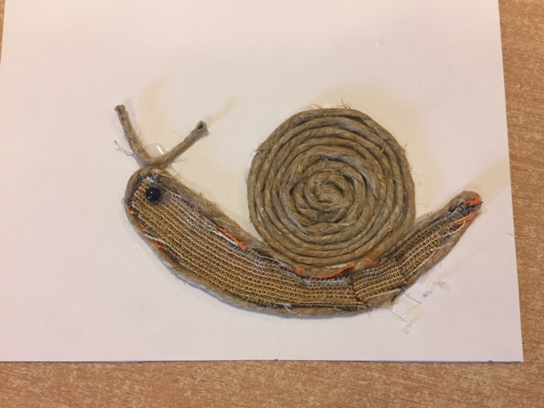
PUŽ
PUŽ MUŽ, VADI ROGE VAN
POZDRAVLJA TE BIJELI DAN
DAJ ROGE PRUŽI
PA ĆEŠ BITI DUŽI.

Slide 3
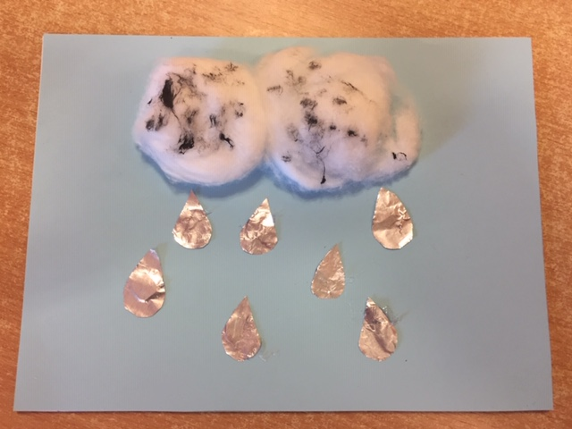
KIŠA
KIŠA PADA KAP, KAP, KAP
MOKRE NOGE CAP, CAP, CAP.
MOKRO LICE, MOKAR NOS.
MOKRI SMO VEĆ SKROZ NA SKROZ.

Slide 4
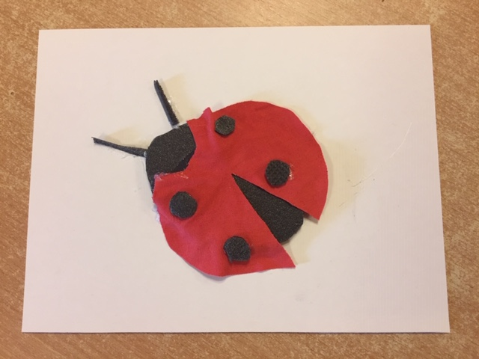
BUBAMARA
IDE, IDE BUBAMARA ,NE ZNA, NE ZNA, GDJE BI STALA,
SLETJELA JE NA TVOJ DLAN:
„HAJDE BUBAMARO VAN!”

Slide 5
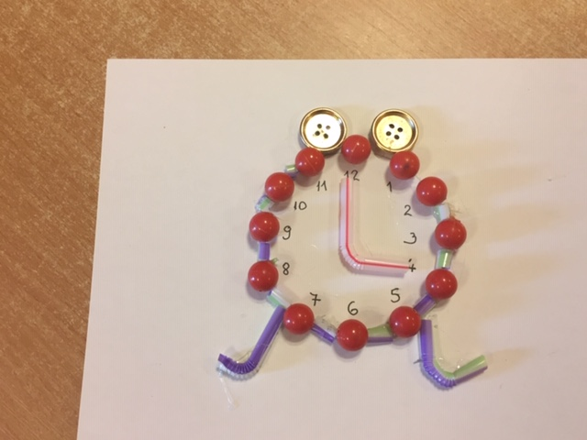
URE
ŽURE, ŽURE STARE URE.
PRVA KUCA KO DA ŠTUCA,
DRUGA KUCA KO DA MUCA,
TREĆA BIJE ,PA SE SMIJE
JER BEZ URE SVI SE ŽURE.

Slide 6
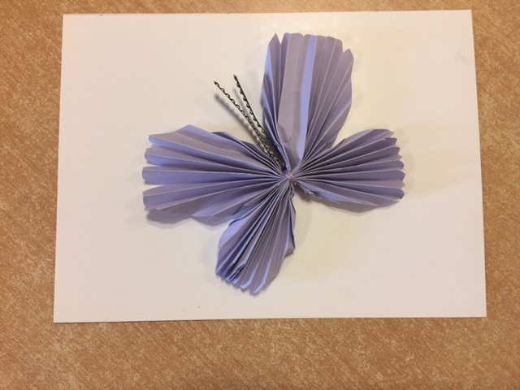
LEPTIR
KAO DA SE VAŽAN PRAVI,
RAŠIRIO KRILA,
MAHNUO JE PRIJE LETA
OD CVIJETA DO CVIJETA.

Slide 7
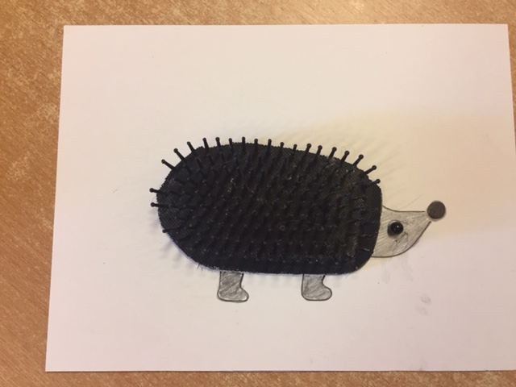
JEŽ
BOC BOC IGLICAMA,
NE DIRAJ GA RUČICAMA,
BODE, BODE JEŽ,
BIT ĆE SUZA, BJEŽ.

